Slide 1
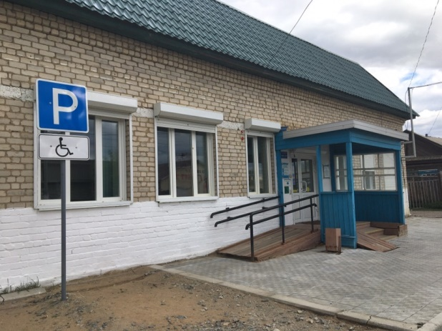
«Строительство наружной сети канализации к зданию Отделения СФР по Забайкальскому краю по адресу: с. Дульдурга, ул. Лазо, 24, стр. 1»
Основание проведения общественных (публичных) слушаний (ОС):
Цели: обеспечение санитарно-гигиенических условий труда для работников клиентской службы и получателей социальных услуг, оборудование нецентрализованной системой водоотведения здания.
Участники ОС, планируемые к приглашению:
Представители организаций
Площадь здания: 178,3 кв. м, земельный участок площадью 260 кв. м (земельный участок под выгреб площадью 23 кв. м.);
Протяженность сети не более 5 м.;
Объем выгреба 10 куб. м.
Сметная стоимость 691,61 тыс. руб., в том числе проектные работы – 222,1 тыс. руб.
ПЕРИОД ВЫПОЛНЕНИЯ РАБОТ: ПИР – 2023 г.; СМР - 2023 г.
Утвержденные лимиты на 2023г. – 552,5 тыс. руб.
Обоснование (причины) необходимости проведения работ:
В с. Дульдурга отсутствует система централизованного водоотведения.
В здании Клиентской службы, в рамках капитального ремонта в 2024г. будет подготовлено помещение санитарного узла и сети канализации.
Согласно п. 2.2 СП 2.1.3678-20 «Санитарно-эпидемиологические требования к эксплуатации помещений, зданий, сооружений, оборудования и транспорта, а также условиям деятельности хозяйствующих субъектов, осуществляющих продажу товаров, выполнение работ или оказание услуг» здания, используемые для оказания услуг населению, должны быть оборудованы системами холодного водоснабжения и водоотведения. При отсутствии централизованных систем водоснабжения и водоотведения, как в с. Дульдурга, Забайкальского края, здания должны быть оборудованы собственниками помещений нецентрализованными (автономными) системами холодного водоснабжения, водоотведения, со спуском сточных вод в локальные очистные сооружения.

Slide 2

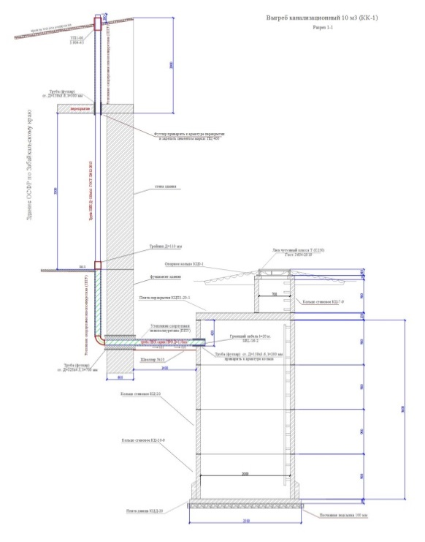
Отделение СФР по Забайкальскому краю
Строительство наружной сети канализации к зданию Отделения СФР по Забайкальскому краю по адресу: с. Дульдурга, ул. Лазо, 24, стр. 1
ОБЕСПЕЧЕНИЕ ЗДАНИЯ СИСТЕМОЙ ВОДОСНАБЖЕНИЯ
Свод правил СП 31.13330.2021
"Водоснабжение. Наружные сети и сооружения"
СП 129.13330.2019 "СНиП 3.05.04-85* Наружные сети и сооружения водоснабжения и канализации"
СП 2.1.3678-20 «Санитарно-эпидемиологические требования к эксплуатации помещений, зданий, сооружений, оборудования и транспорта, а также условиям деятельности хозяйствующих субъектов, осуществляющих продажу товаров, выполнение работ или оказание услуг»
Cхема установки выгреба объемом 10 куб. м
Протяженность сети не более 5 м
Выгреб из сборного железобетона объемом 10 м3
СМЕТНАЯ СТОИМОСТЬ по техническому заданию
не более 552,5 тыс. руб.,
в т.ч. ПИР не более 222,1 тыс. руб.,
монтажные работы не более 330,4 тыс. руб.
Проектная документация выполняется в 2023 г.
Монтажные работы выполняются в 2023 г.

Slide 3
Отделение СФР по Забайкальскому краю
Строительство наружной сети канализации к зданию Отделения СФР по Забайкальскому краю по адресу: с. Дульдурга, ул. Лазо, 24, стр. 1
Основные показатели по строительству наружной сети канализации
РАБОТЫ | ОБЩИЙ ПОКАЗАТЕЛЬ | ПРОТЯЖЕННОСТЬ /ОБЪЕМ | СТОИМОСТЬ | СТОИМОСТЬ НА ОДИН ПОКАЗАТЕЛЬ
Строительство наружной сети канализации | 4,75 м | 4,75 м | - | -
Установка выгреба | 10 куб.м | 10 куб.м | - | -
ИТОГО: |  |  | 330,4 тыс. руб.

Slide 4
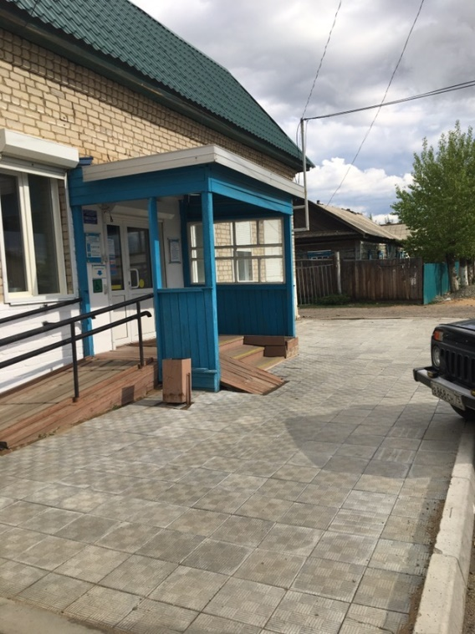
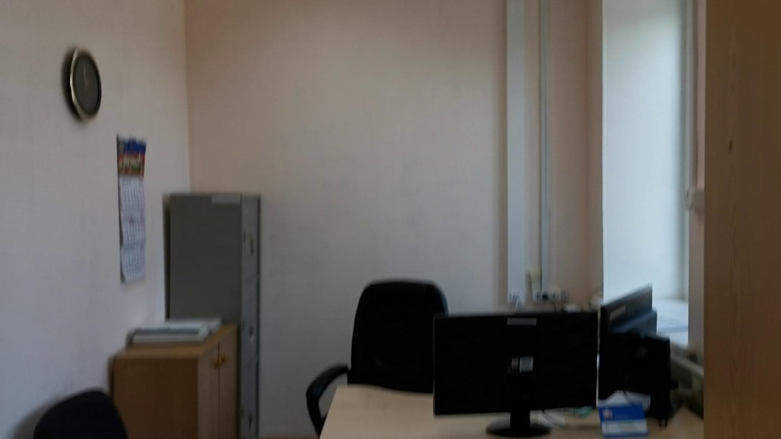
Отделение ПФР по Республике Калмыкия
Техническое перевооружение здания Отделения ПФР по Республике Калмыкия по адресу: г. Элиста, ул. Горького, д. 9А - устройство автоматической установки пожаротушения
Отделение СФР по Забайкальскому краю
Строительство наружной сети канализации к зданию Отделения СФР по Забайкальскому краю по адресу: с. Дульдурга, ул. Лазо, 24, стр. 1
Протяженность сети 4,75 м
Выгреб из сборного железобетона объемом 10 м3
Стоимость не более 552,5 тыс. руб.
Выполняемые работы:
Выгреб
Разработка грунта
Устройство опорной ж/б плиты
Монтаж выгреба из сборного железобетона
Гидроизоляция выгреба
Обратная засыпка пазух котлована
Монтаж люка чугунного
Устройство отмостки вокруг люка выгреба
Наружные сети
Разработка грунта
Пробивка отверстий
Устройство основания под трубопроводы из швеллера
Укладка трубопроводов из полиэтиленовых труб диаметром: 110 мм
Теплоизоляция трубопроводов
Гидроизоляция ввода коммуникаций
Присоединение канализационных трубопроводов
Засыпка вручную траншей, пазух котлованов и ям
Гидравлические испытания
Помещение проектируемого санузла

